Slide 1



QA בודק תוכנה
אלכס גורבצ'וב

Slide 2
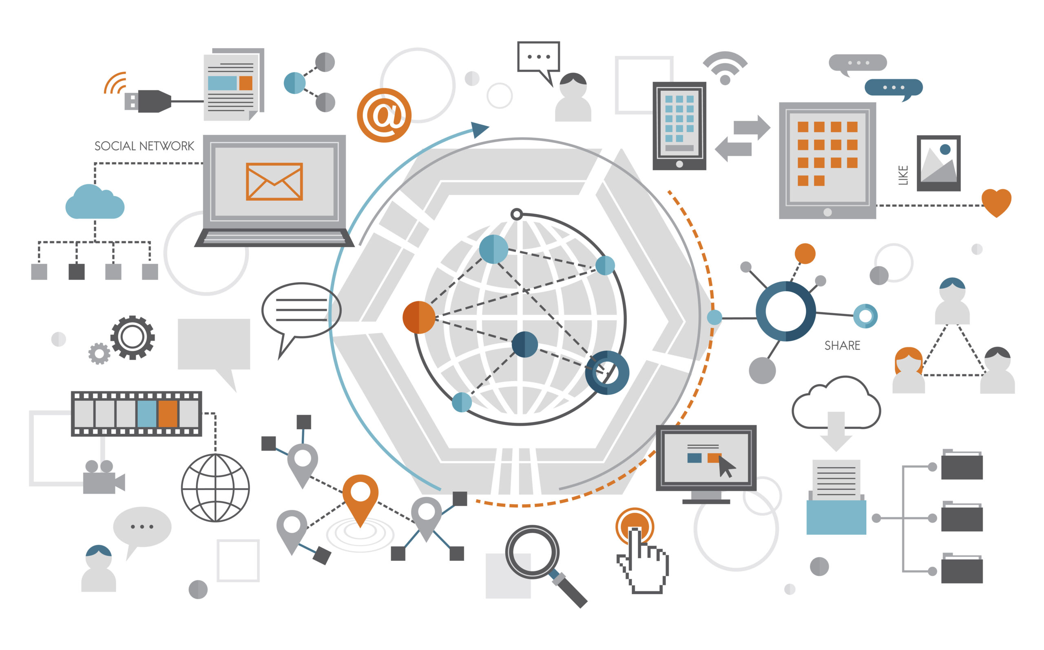
רשתות תקשורת
מהי רשת תקשורת מחשבים
רשת היא מערכת העברת מידע אינטראקטיבית מכל סוג שהוא. קיימות רשתות של חיישנים וסיבי עצבים בגוף, ישנן רשתות מידע ובידור המציגות תכנים על מכשירי טלוויזיה. רשתות העברת המידע הן התשתית הכבישים והאוטוסטרדות של החברות בעידן המודרני.
רשתות תקשורת מחשבים - מעבירות מידע בין מחשבים שונים ובין מחשבים לבין הציוד ההיקפי שלהם. תחום הרשת נקבע בהתאם לגודל הארגון ובהתאם למרחק הגיאוגרפי בין משתמשים ברשת. תכנון הרשת ומרכיביה הפיסיים נקבע בהתאם לתחום.
תחומי רשת עיקרים:
רשת פרטית בה כל ההתקנים מחוברים למחשב יחיד - PAN (Personal Area Network)
רשת תקשורת מקומית - LAN (Local Area Network)
רשת תקשורת עירונית - MAN (Metropolitan Area Network)
רשת תקשורת מרחבית - WAN Wide Area Network))

Slide 3
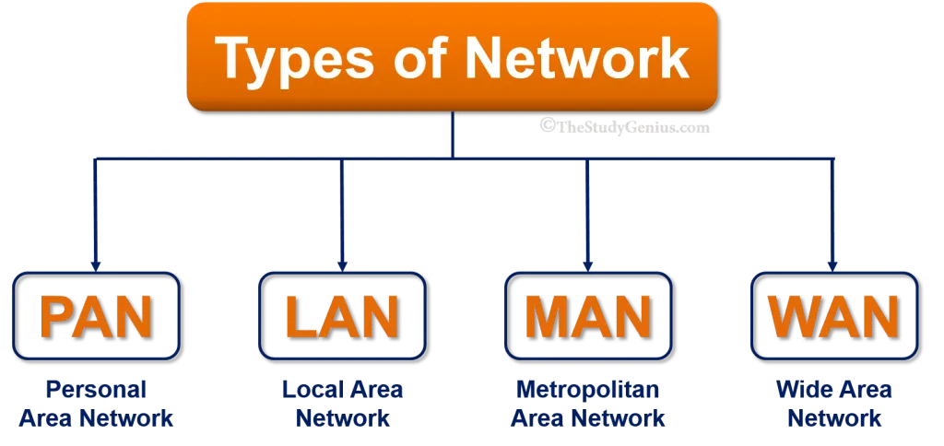








רשתות תקשורת
תחומי רשת עיקרים
רשת פרטית - PAN (Personal Area Network)
היא רשת מחשבים בה אדם אחד עושה שימוש בכל הרכיבים ברשת. לדוגמה: במחשב אישי מתקיימת רשת אישית בין כל הרכיבים המצויים בתוך המארז, לעכבר, מקלדת, מסך. רשת כזו היא מוגבלת למדי, אך כאשר היא מכילה גם, למשל, מחשב כף יד - המתחבר למחשב האישי ומתקשר אתו - זו היא כבר רשת לכל דבר.
רשת תקשורת מקומית - LAN (Local Area Network)
היא רשת מחשבים המתפרסת על אזור גאוגרפי מוגבל (עד אלפים בודדים של מטרים רבועים), בדרך כלל בתוך בניין אחד, או בניינים סמוכים, בשונה מרשת אישית, רשת עירונית או רשת אזורית. למרות שרוחב הפס הכולל של רשת מקומית הוא נמוך ביחס לרשת אזורית, הגישה בין צרכנים שונים שמחוברים לאותה רשת מקומית היא בדרך כלל ברוחב פס גדול יותר מהגישה לצרכנים מחוץ לרשת המקומית, כלומר ברשת אזורית או עירונית.

Slide 4
רשתות תקשורת
תחומי רשת עיקרים
רשת תקשורת עירונית - MAN (Metropolitan Area Network)
היא רשת תקשורת הפרוסה על פני עיר או קמפוס (של אוניברסיטה למשל). רשת עירונית יכולה לשמש לחיבור מספר רשתות מקומיות קרובות גאוגרפית, כאשר ביניהן קיים קשר לוגי הדוק. במקרים רבים משמשת רשת זו כדרך לחבר את הרשתות המקומיות לא רק זו לזו אלא גם לרשתות גדולות יותר, ארציות או עולמיות, כדוגמת האינטרנט.
רשת תקשורת מרחבית - (WAN Wide Area Network)
היא רשת תקשורת המחברת בין מספר רשתות עירוניות ורשתות מקומיות, אשר בדרך כלל ממוקמות במרחק ניכר זו מזו. רשת אזורית שונה מרשת עירונית בכך שהיא יכולה להתפרס על פני אזור גאוגרפי בלתי מוגבל (רשת האינטרנט היא רשת אזורית המתפרסת על חמשת היבשות). רשת אזורית עוסקת בעיקר בניתוב מידע בין רשתות מקומיות או עירוניות, ונדיר מאוד למצוא בה צרכני או ספקי תוכן.

Slide 5
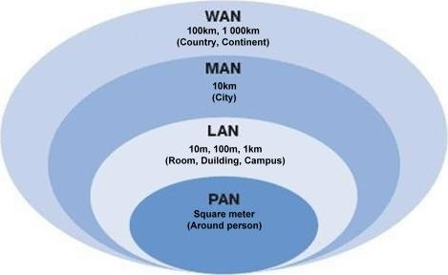
רשתות תקשורת
תחומי רשת עיקרים
ברשת מקומית אפשר לשלוט בצורה מדויקת על אופן בניית הרשת:
מה יהיה התווך (כבלים, אלחוטי) שבהם המידע יעבור?
מה תהיה פריסת הכבלים בין המחשבים?
באילו רכיבים יעשה שימוש?
רשת אזורית מחברת רשתות מקומיות מסוגים שונים.

Slide 6
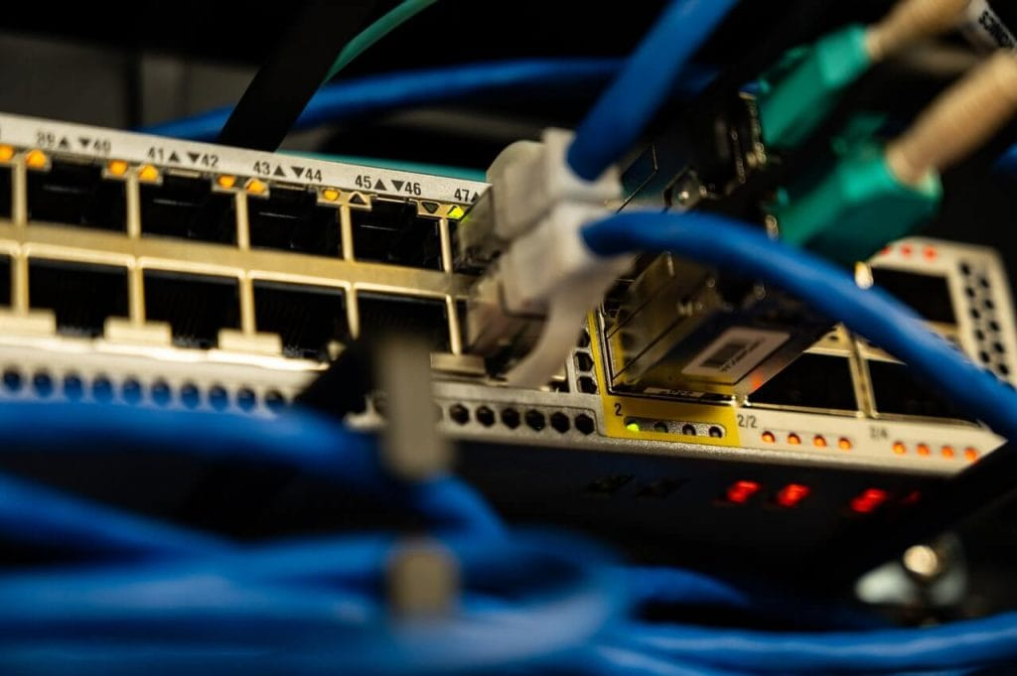
רשתות תקשורת
סיבות להקמת הרשת
שיתוף מידע (כגון מסמכים, דואר...).
חיסכון בחומרה על ידי שיתוף משאבים (כגון מדפסות, מודם...).
אבטחה (כגון גישה מורשית בלבד לדוחות שכר).
ניהול מרוכז (כגון ניהול משתמשים, דרייברים וגרסאות תוכנה משרת אחד).
מה דרוש להרכבת רשת מחשבים מקומית?
שני מחשבים או יותר
כרטיס תקשורת בכל מחשב
מדיית העברה - כבלים (אופטי, נחושת) , אלחוט
מערכת הפעלה רשתית
"שפה" משותפת - פרוטוקול
כבודקי תוכנה, תדרשו להכיר את הטרמינולוגיה (המושגים) כמעט בכל תחום שתהיו בו. בתחומים מסוימים (דוגמת אינטרנט, מובייל או תקשורת) תדרשו להכיר לעומק פרוטוקולים כאלו ואחרים ויתכן שאף רכיבים מסוימים.

Slide 7
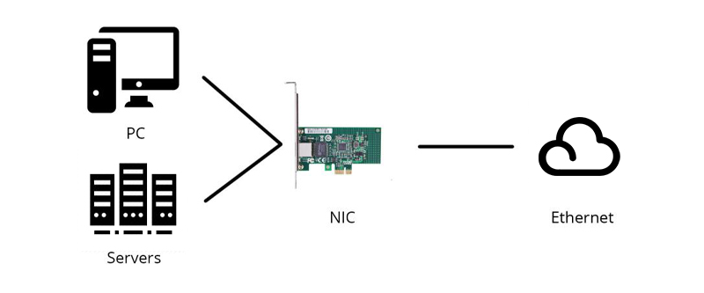
רשתות תקשורת
ציוד המשמש להקמת רשת
כרטיס רשת - Network Interface Card (NIC):
כרטיס הרשת מאפשר למכשיר להתחבר לרשת אלחוטית או באמצעות כבל
כל מכשיר שמתחבר לרשת - יש לו כרטיס רשת שלו, כולל מדפסות, טלוויזיות, מוצרי בית חכם, מחשבים, סמרטפונים וכדומה
בכל כרטיס רשת מוטבעת כתובת ייחודית שצרובה עליו על ידי היצרן. הכתובת הזו נקראת כתובת MAC
מה כתובת ה-MAC של המחשב? מה כתובת ה-MAC של הטלפון?

Slide 8
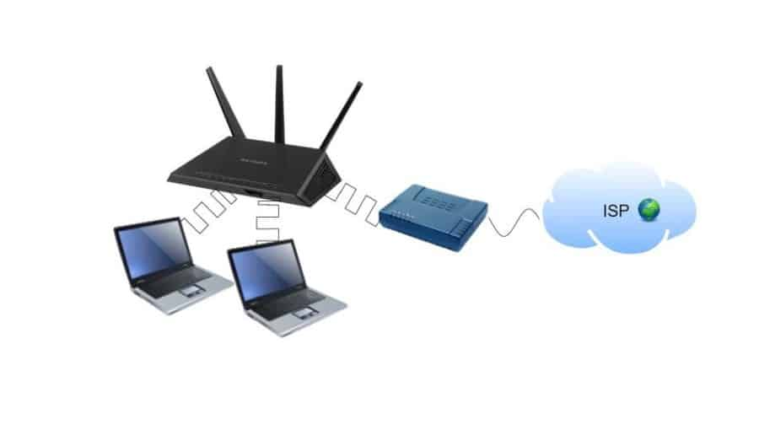
רשתות תקשורת
ציוד המשמש להקמת רשת
מודם - המודם יודע לתרגם את הנתונים לאותות (גלי חשמל, אופטי, רדיו, וכדומה) ובחזרה:
אפשרות לתרגום בין מידע אנאלוגי ודיגיטאלי
המודם מכין את המידע לשידור לרשת ולקליטה על ידי המחשב
אפנון הוא תהליך שמתרגם את המידע לאותות הניתנים לשידור באופנים שונים
מודם יכול להיות פנימי או חיצוני

Slide 9
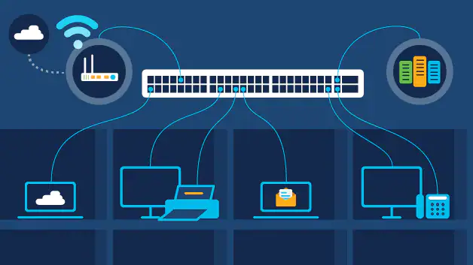
רשתות תקשורת
ציוד המשמש להקמת רשת
מתג Switch מחברים בין מכשירים שונים באותה הרשת:
המתגים מותקנים על "צמתים" ברשת
תפקידם - לנתב את תעבורת המידע בתוך הרשת המקומית, באמצעות כתובות MAC.
כשמתג מקבל מנת נתונים, הוא יוצר קשר פנימי נפרד בין שני מבואות ומעביר את מנת הנתונים ישירות למבוא של מחשב היעד
בממשק ה-CMD כתבו את הפקודהarp–a - מה מהות הפלט שקיבלתם?

Slide 10
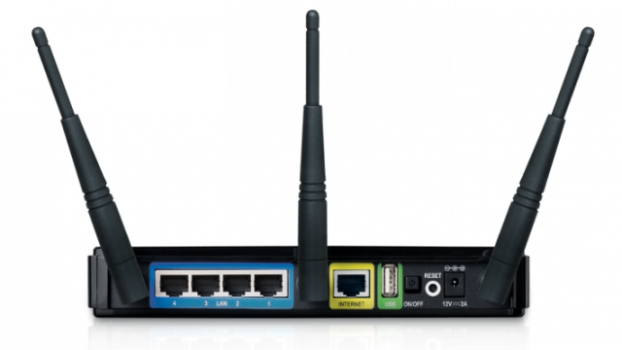
רשתות תקשורת
ציוד המשמש להקמת רשת
נתבRouter מחברים בין שתי רשתות תקשורת שונות:
נתב הוא "צומת" בין כבישים בין-עירוניים
להבדיל מגשרים ומתגים, הנתב משתמש בתהליך סינון המבוסס על כתובות לוגיות (כתובות רשת) ולא על כתובות חומרה (MAC).
בזמן שהגשר מסוגל להתמודד עם נתיב אחד בלבד, הרי נתב יכול לשמש ליצירת רשתות בהן יש מספר נתיבים בין מקטעי הרשת בנוסף למנגנון הקובע את הנתיב המהיר או הקצר ביותר.
כתבו את הפקודה tracert walla.co.il - איזה פלט קיבלתם? מה משמעותו?

Slide 11
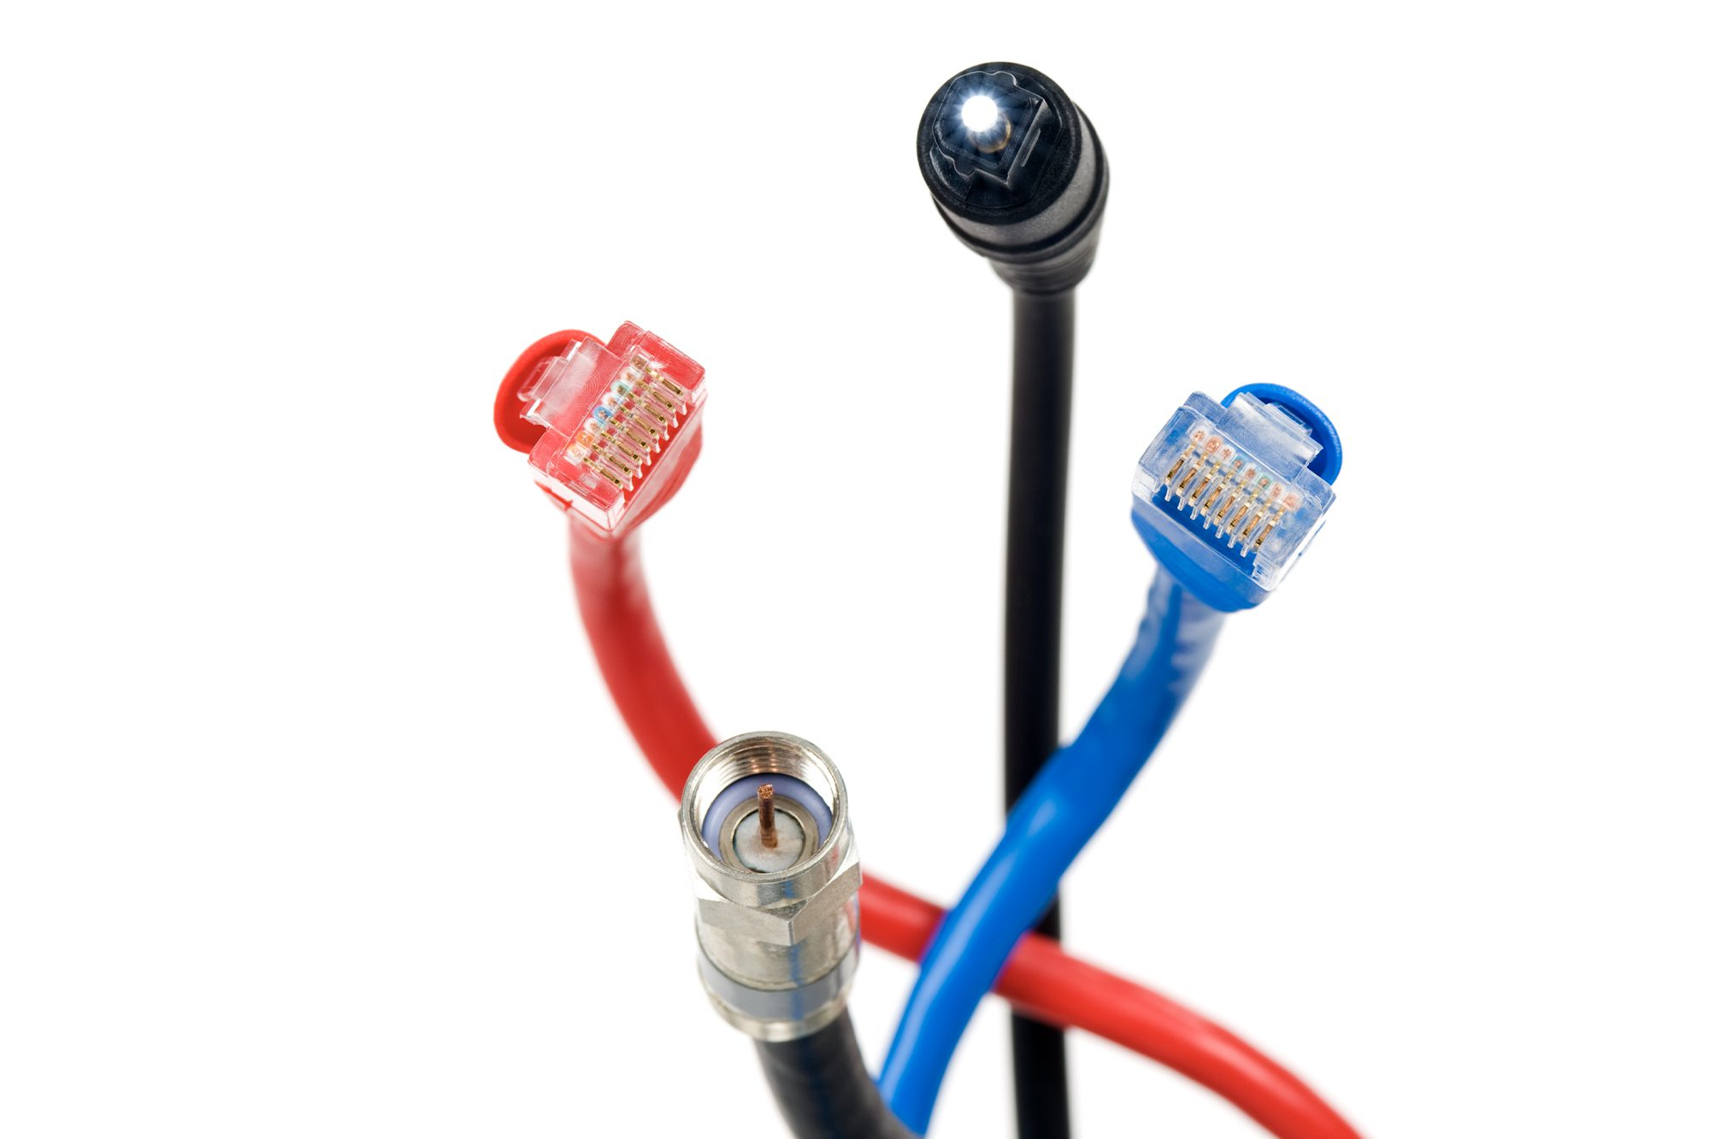
רשתות תקשורת
סוגי תווכים (נחושת, אופטי, רדיו)
הטכנולוגיה של היום מאפשרת העברת מידע בשיטות שונות:
גלים אלקטרומגנטיים (אלחוטי ולווין)
זרם חשמלי
גלים אופטיים
כשרוצים להעריך כמה זמן ייקח להגיע למקום ניקח בחשבון גורמים רבים: כמה נתיבים יש בכביש? )וברשת – מהו רוחב הפס?(, עד כמה הכבישים עמוסים? )וברשת - מהו עומס המשתמשים הצפוי?(, איזה סוג כבישים יש ליעד - כבישי עפר? אספלט? (וברשת – מהו התווך?)
כבלי נחושת: איטיים מכבל אופטי, מחירים נמוכים, התקנה פשוטה, עמידות מכנית גבוהה
אופטיקה: טווחים ארוכים, מהירויות על, עמידה להפרעות

Slide 12
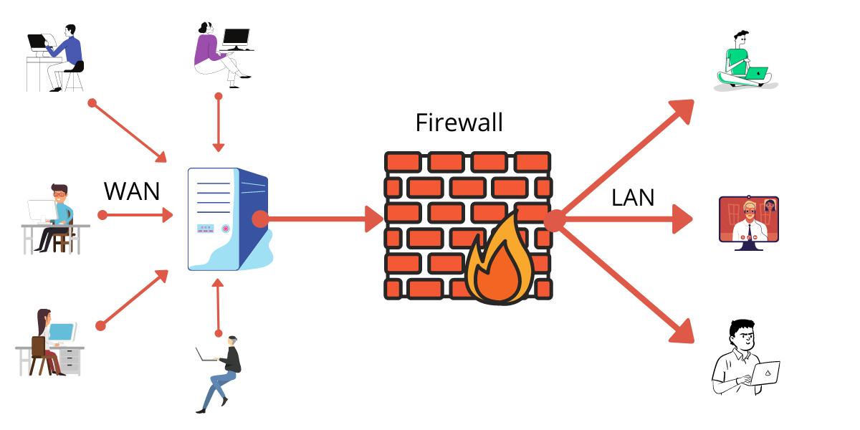
רשתות תקשורת
חומת אש Firewall
חומת אש היא רכיב אבטחת מידע השולט על המידע שנכנס ויוצא ,חומת אש יכולה להיות ממומשת כתוכנה, חומרה או שניהם.
חומת אש יכולה:
לחסום ערוצים (Ports) או פרוטוקולים מסוימים
לנתח חבילות מידע ולהחליט האם לאפשר להן לעבור (למשל לחסום כניסת וירוס שזוהה או לאסור על שליחת מידע מסווג)
לחסום כניסת מידע ממקור מסוים (מחשב או רשת)
במערכת ההפעלה חלונות ישנה חומת אש מובנית בסיסית וגם חומת אש עם הגדרות מתקדמות.

Slide 13
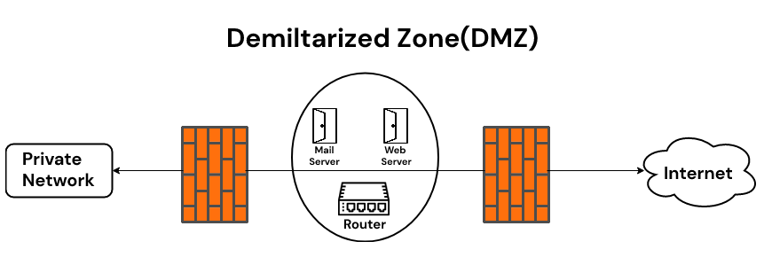
רשתות תקשורת
Demilitarized Zone
אזור המופרד בין שתי חומות אש, במטרה לאפשר גישה חלקית למידע (למשל ללקוחות מורשים).
ה-DMZ הוא למעשה האזור אליו ניתן לגשת מרשת האינטרנט ושם ימוקמו השרתים, אותם הארגון יכול להרשות לעצמו לחשוף. הרשת הפנימית תהיה מוגנת באמצעות Firewall, ולא יהיה לה מגע ישיר לאינטרנט.

Slide 14
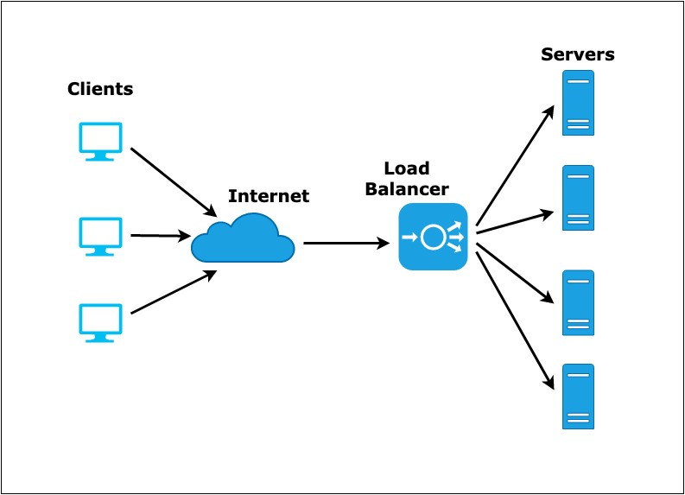
רשתות תקשורת
Load Balancer וחוות שרתים
כאשר יש הרבה מכשירי קצה ושרת אחד - לפעמים השרת אינו מספיק כדי לענות על כל הבקשות ונצטרך להוסיף שרתים אוסף השרתים המיועד למטרה זהה נקרא חוות שרתים:
ניתוב הבקשות בין השרתים, נעשה על ידי Load Balancer
ה-Load Balancer בודק איזה שרת הכי פנוי ומנתב אליו את הבקשה

Slide 15

שאלות?

